Slide 1
Análisis de la Información
TP INTEGRADOR
09/02/2022
Cielos del Norte

Slide 2
Agustín Tardá
Agustina Schmidt
Joaquín Hojman de la Rosa
Julián Cassi
INTEGRANTES
Matías Ignacio González
Nicolás Hazan
Rocío Tardá
Román Vázquez Lareu

Slide 3
AGENDA
Objetivo
Hipótesis
Macroprocesos
Diagrama de actividades
Actores
Diagrama de casos de uso
7. Casos de uso
8. Historias de usuario
9. Diagrama de clases
10. Scope Canvas
11. Storytelling

Slide 4
MODELO DE NEGOCIO
OBJETIVOS
Cancelaciones
Informes
Reservas
Lista de espera
Pasajes
Cobros
Reembolsos

Slide 5
MODELO DE NEGOCIO
HIPÓTESIS
Confirmación de reservas dentro de las siguientes 72 hs hábiles o hasta 24 horas antes del vuelo.
Se puede obtener un reembolso si se cancela la reserva abonada hasta 48hs antes del vuelo.
La lista de espera no tiene límite de cantidad de personas.
La cancelación de reservas por parte de la empresa le da la posibilidad al cliente de elegir un reembolso o un cambio de pasaje.
Los costos de los pasajes no varían según el cliente ni método de pago.

Slide 6
MODELO DE NEGOCIO
HIPÓTESIS
Al asignarle una vacante a un cliente que se encontraba en lista de espera, tiene tres días para realizar el pago.
No hay otros medios para realizar las reservas que no estén mencionados.
No hay otros reportes o informes para hacer que no estén enumerados.
Confección de todos los contratos con tarjetas de crédito están fuera del alcance.
No hay otros medios de pago que no estén mencionados.

Slide 7
MODELO DE NEGOCIO
MACROPROCESOS
DENTRO DEL ALCANCE
FUERA DEL ALCANCE
Ingresar reserva de un cliente
Modificar los datos personales de una reserva
Cancelar reserva de un cliente
Cobrar reserva de pasaje
Realizar reembolso de pasaje
Ingresar cliente en lista de espera para un vuelo
Eliminar cliente de una lista de espera para un vuelo
Armar estadísticas de reservas efectuadas
Armar estadísticas de reservas canceladas
Modificar origen, destino y fecha de viaje de una reserva
Informar a un cliente si le fue asignada una
vacante
Armar estadísticas de facturación

Slide 8
MODELO DE NEGOCIO
DIAGRAMA DE ACTIVIDADES
Realizar Reserva
Realizar Pago
Consultar
Cancelar Reserva
Solicitar reembolso por cancelación
Pagar nueva reserva por cancelación

Slide 9
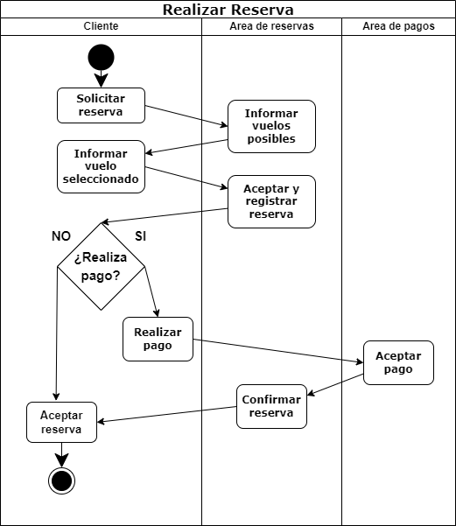
MODELO DE NEGOCIO
REALIZAR RESERVA

Slide 10
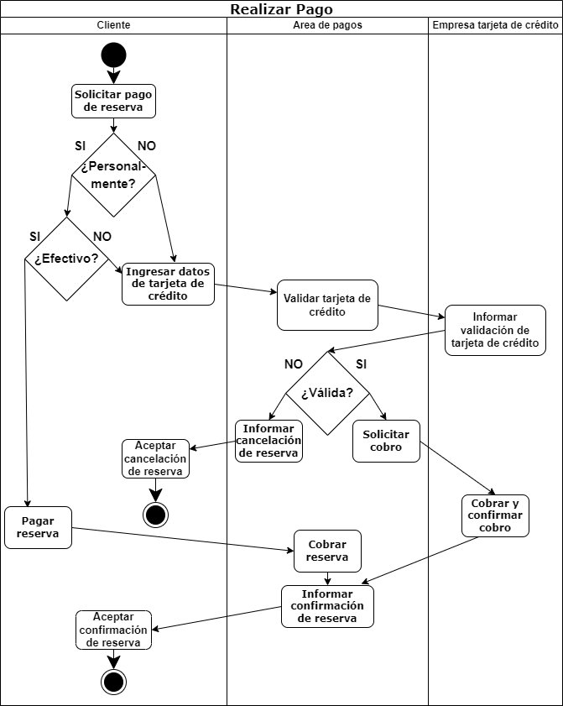
MODELO DE NEGOCIO
REALIZAR PAGO

Slide 11
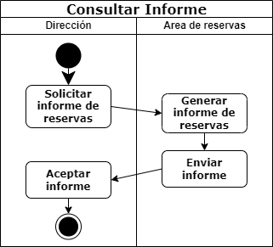
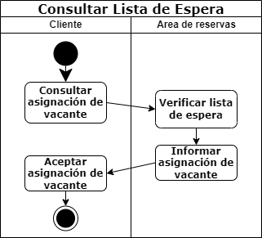
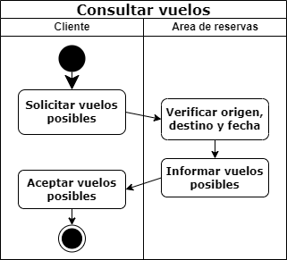
MODELO DE NEGOCIO
CONSULTAR

Slide 12
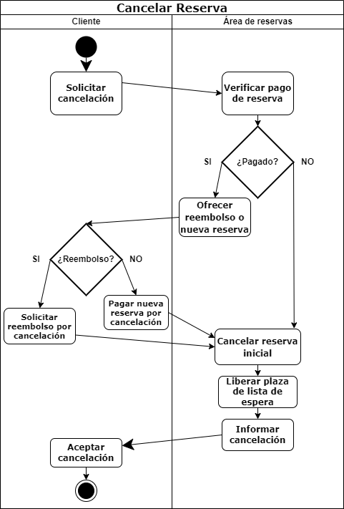
MODELO DE NEGOCIO
CANCELAR RESERVA

Slide 13
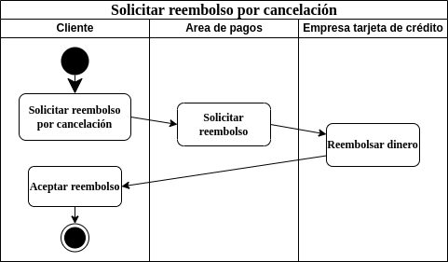
MODELO DE NEGOCIO
SOLICITAR REEMBOLSO POR CANCELACIÓN

Slide 14
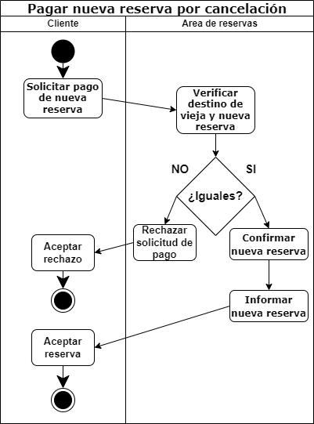
MODELO DE NEGOCIO
PAGAR NUEVA RESERVA POR CANCELACIÓN

Slide 15



MODELO DE CASOS DE USO
ACTORES
Empresa tarjeta de crédito
Dirección
Cliente

Slide 16
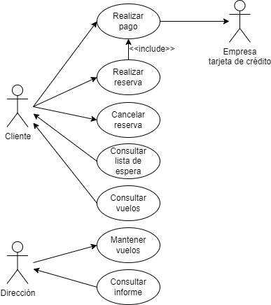
MODELO DE CASOS DE USO
DIAGRAMA DE CASOS DE USO

Slide 17

MODELO DE CASOS DE USO
CASO DE USO: REALIZAR RESERVA
Describe cómo el cliente registra una reserva
PRECONDICIÓN:
→ Los precios deben estar actualizados.
→ Hay vuelos posibles.
ACTOR
Cliente
FLUJO:
→ Información de vuelo
→ Pasajeros
→ Realiza pago
POSTCONDICIÓN:
→ Se registra una reserva.

Slide 18
MODELO DE CASOS DE USO
CASO DE USO: CONSULTAR LISTA DE ESPERA
Describe cómo el cliente consulta su vacante en la lista de espera.
FLUJO:
ACTOR
Cliente
→ Identificador de inscripción en lista de espera.
E1: Identificador inválido

Slide 19
MODELO DE CASOS DE USO
HISTORIAS DE USUARIO
COMO cliente QUIERO…
Cancelar una reserva existente
PARA no hacer uso de la misma.
Reservar un vuelo PARA movilizarme en avión, en cierta fecha desde cierto origen y hasta cierto destino.
Cancelar una reserva existente y solicitar reembolso
PARA no hacer uso de la misma y recuperar el dinero.
Cancelar una reserva existente y aplicar dicho pago a otra reserva
PARA no hacer uso de la misma y pagar una nueva reserva.

Slide 20
MODELO DE CASOS DE USO
HISTORIAS DE USUARIO
COMO cliente QUIERO…
Consultar mi posición en la lista de espera de un vuelo
PARA saber si se liberó y se me asignó una vacante en el vuelo
Pagar la reserva del pasaje en efectivo
PARA confirmar la misma.
Modificar los datos personales asociados a una reserva
PARA actualizar los datos personales.
Consultar vuelos disponibles
PARA saber si puedo viajar desde determinado origen hacia cierto destino en cierta fecha.
Pagar la reserva del pasaje con tarjeta de crédito
PARA confirmar la misma.

Slide 21
MODELO DE CASOS DE USO
HISTORIAS DE USUARIO
COMO dirección QUIERO…
Consultar los informes generados sobre las reservas de vuelos
PARA conocer información sobre las reservas de vuelos
Mantener actualizada la información de los vuelos
PARA llevar registro de los mismos.

Slide 22
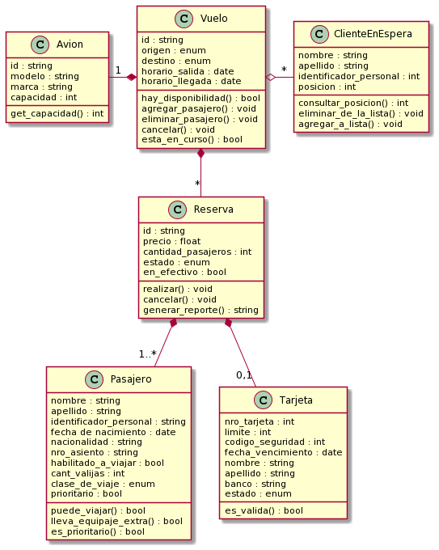
MODELO DE CLASES
DIAGRAMA DE CLASES

Slide 23
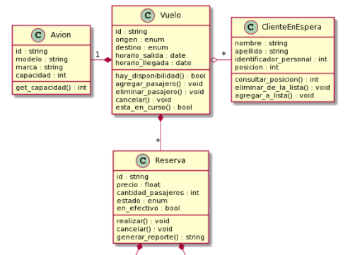
MODELO DE CLASES
DIAGRAMA DE CLASES

Slide 24
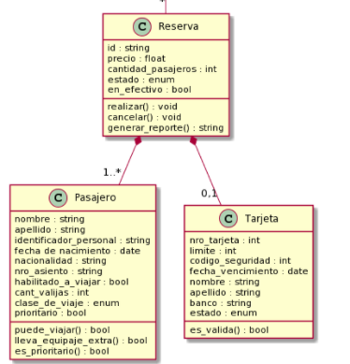
MODELO DE CLASES
DIAGRAMA DE CLASES

Slide 25
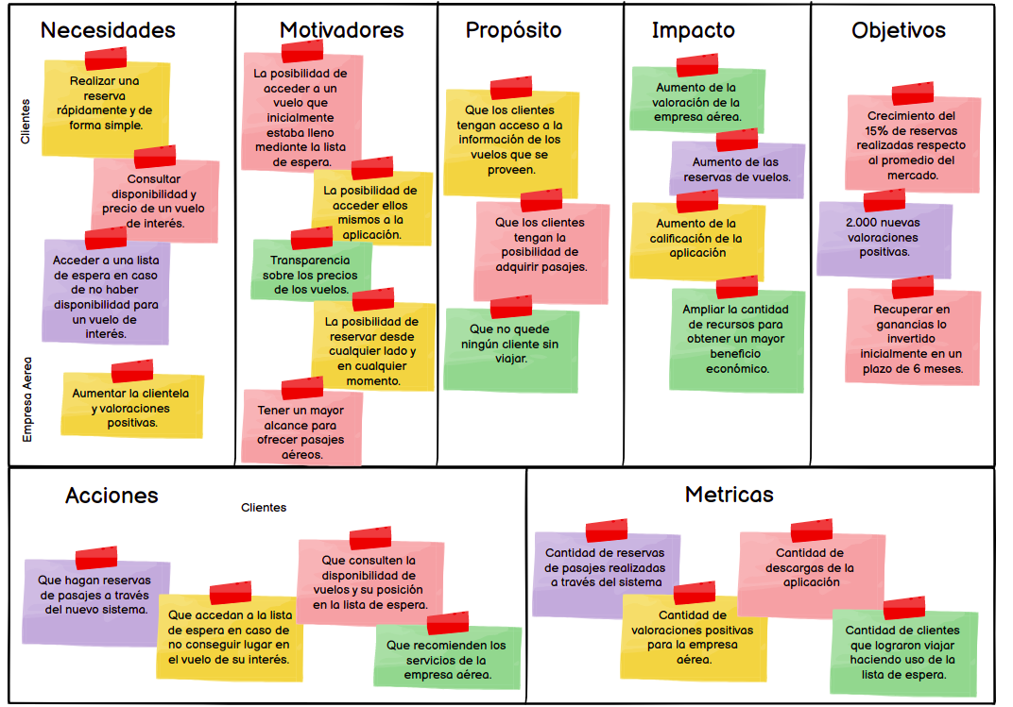
LEAN UX
SCOPE CANVAS

Slide 26
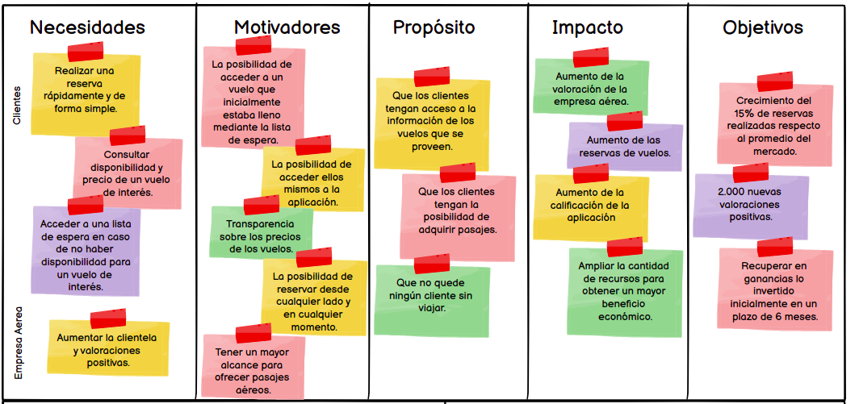
LEAN UX
SCOPE CANVAS

Slide 27
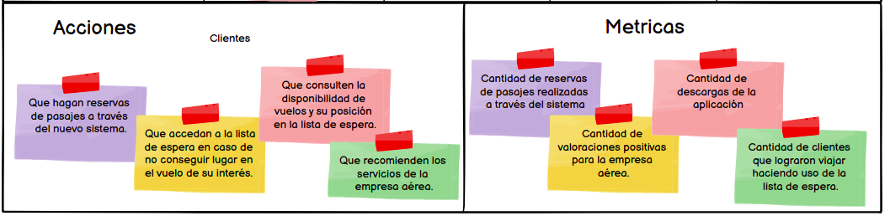
LEAN UX
SCOPE CANVAS

Slide 28
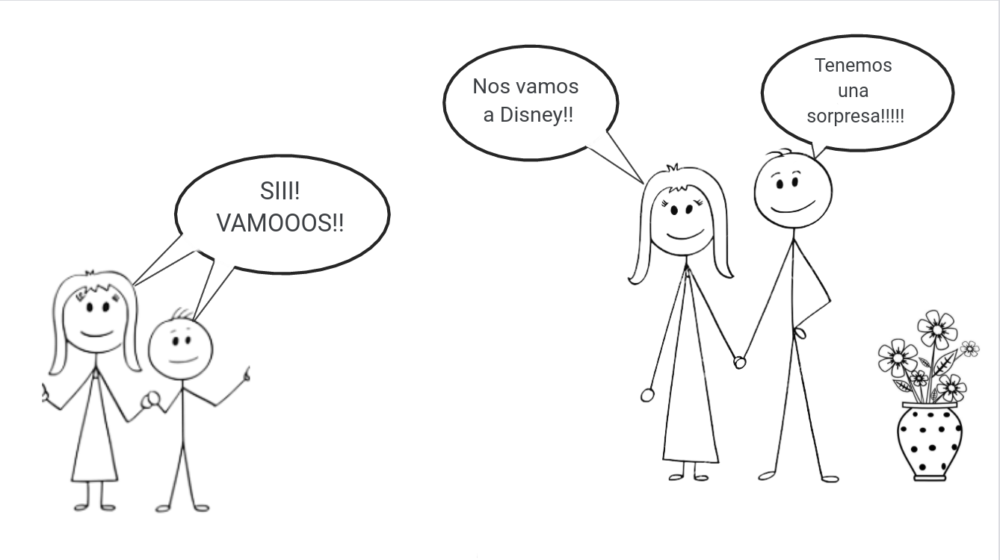
LEAN UX
STORYTELLING: CONTEXTO

Slide 29
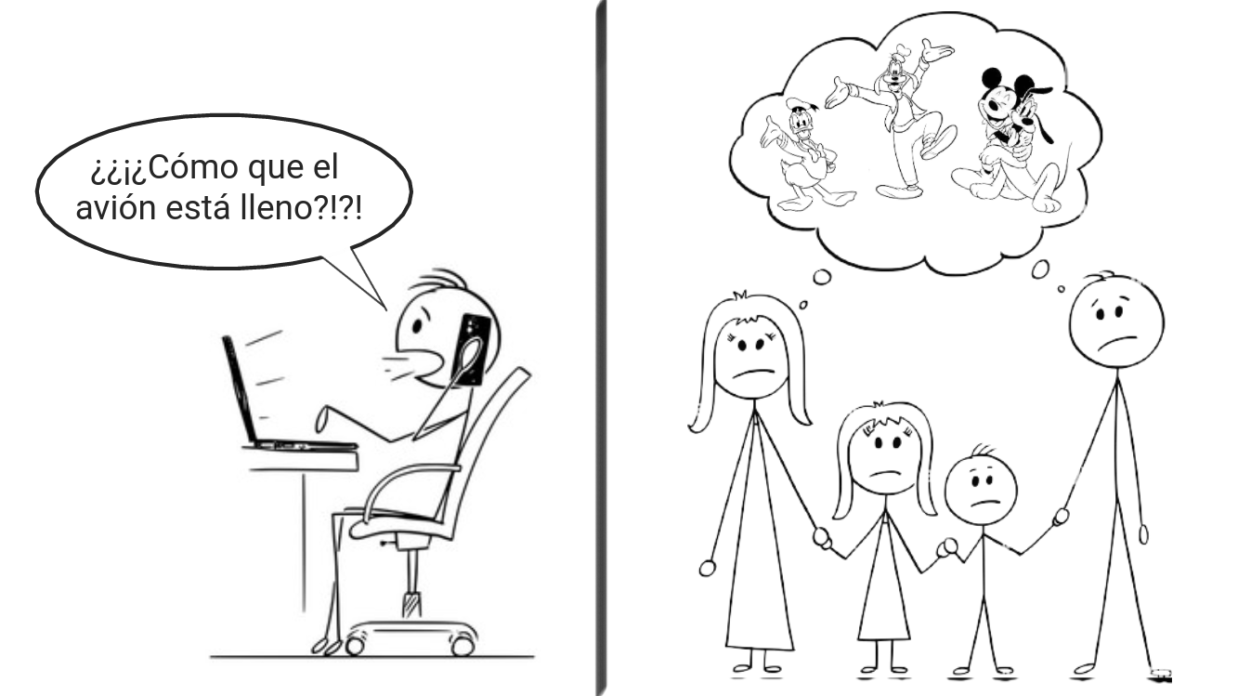
LEAN UX
STORYTELLING: PROBLEMA

Slide 30
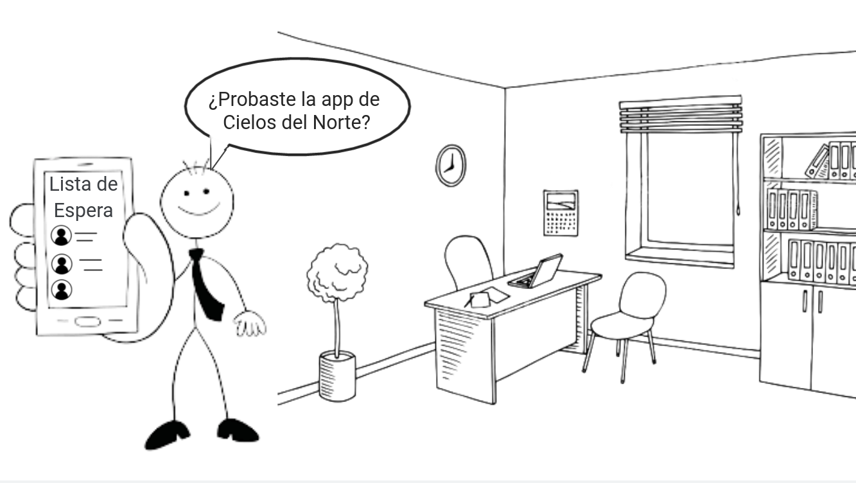
LEAN UX
STORYTELLING: SOLUCIÓN

Slide 31
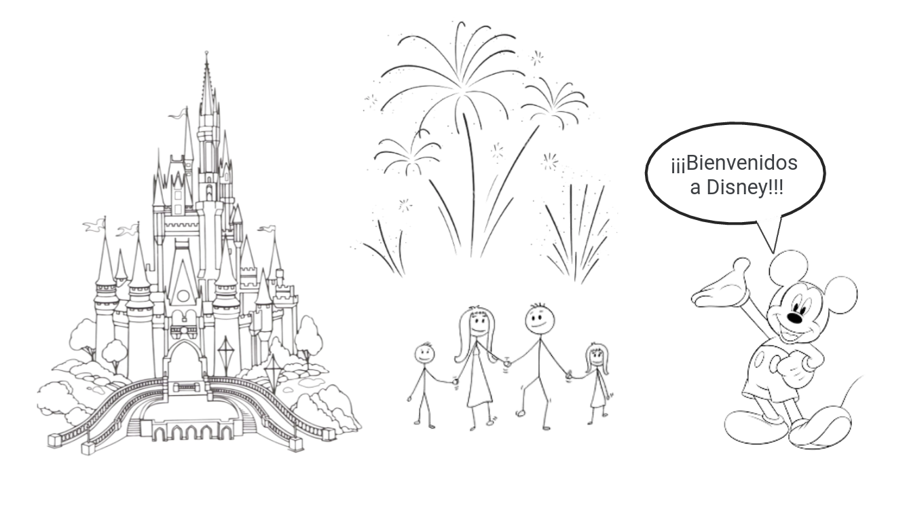
LEAN UX
STORYTELLING: DESENLACE FELIZ

Slide 32
LEAN UX
STORYTELLING

Slide 33

¿Consultas?

Slide 34

¡Muchas gracias!

